Slide 1

Инструкция по проведению вступительного испытания в магистратуру
факультета политологии
МГУ имени М.В.Ломоносова

Slide 2

Оглавление
1 .Общая информация о вступительном испытании(3)
2 .Как мне попасть на вступительное испытание?(4-5)
3 .Есть ли требования к моему внешнему виду и виду рабочего места?(6-7)
4 .Как я получу экзаменационный билет?(8-9)
5 .Как я буду отвечать на вопросы экзаменационного билета?(10)
6 .Как мне сдать работу и узнать свой результат?(11)
7 .Куда мне обратиться, если я хочу задать вопрос?(12)

Slide 3
Общая информация о вступительном испытании
Даты проведения вступительного испытания:
• 28 июня (первый поток)
• 24 июля (основной поток)
Показ работ и апелляции:
• 29 июня(первый поток)
. 26 июля(основной поток)
Формат проведения- дистанционный письменный экзамен на платформе Яндекс.Телемост (дополнительная установка не требуется).
Вопросы к экзамену и источники для рецензирования: https://polit.msu.ru/abit/

Slide 4
Как мне попасть на вступительное испытание?
За сутки до дня сдачи вы получите на электронную почту письмо с приглашением на вступительное испытание. В этом письме будет ссылка на вашу сессию конференции Яндекс.Телемост - ваш экзаменационный зал. Пожалуйста, сообщите приемной комиссии, в каком потоке вы хотите сдать испытание, как можно быстрее (даже если вы понимаете, что будете сдавать экзамен в основном потоке).

Slide 5
Как мне попасть на вступительное испытание?
Если до вступительного испытания осталось меньше суток, а письмо вы так и не получили, проверьте спам - возможно, письмо с приглашением попало именно туда. Если и в спаме его нет, позвоните по телефону приемной комиссии факультета политологии и сообщите о проблеме:
+ 8-964-709-08-33;
+ 8-909-278-98-89 (для иностранных студентов)

Slide 6
Есть ли требования к моему внешнему виду и виду рабочего места?
Мы не ждем, что вы будете сдавать вступительное испытание в смокинге или вечернем платье. Этого и не нужно. Оденьтесь так, чтобы вы выглядели опрятно и вам было удобно. Лучше, если это будет smart casual, а не домашняя пижама или спортивная форма. Особенно это будет касаться тех частей тела, которые будет видно в камеру.

Slide 7

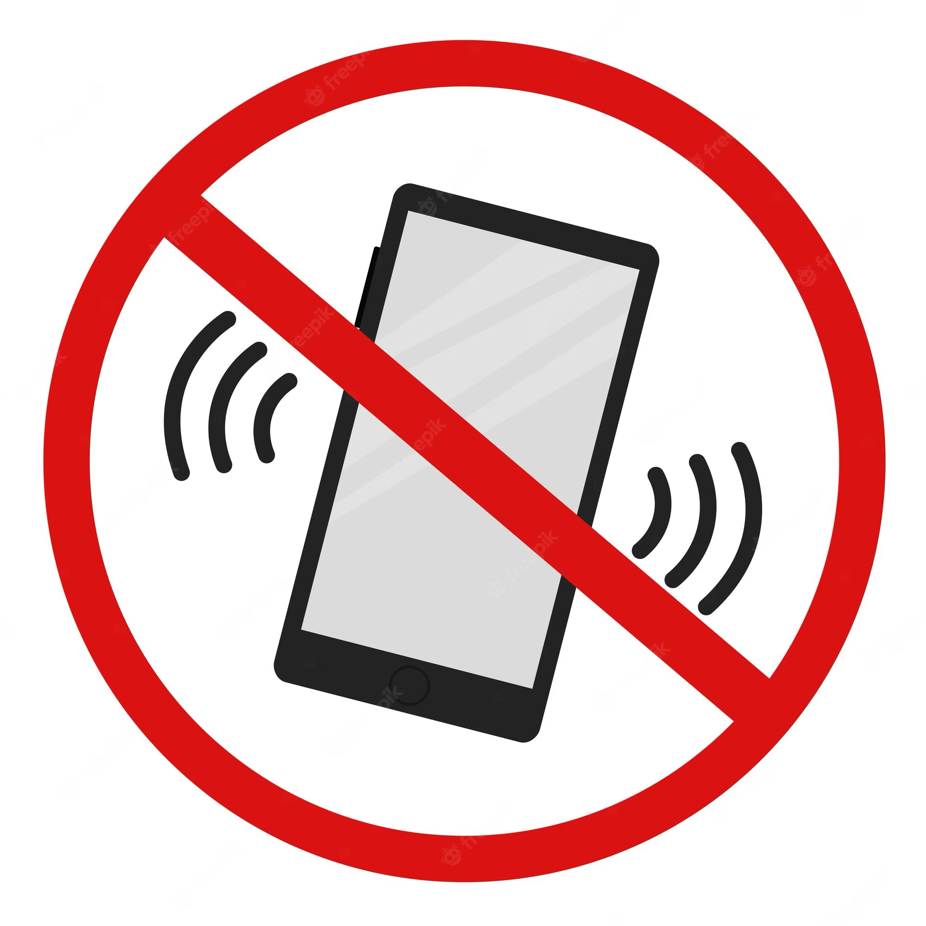

Есть ли требования к моему внешнему виду и виду рабочего места?
Позаботьтесь о том, чтобы на вашем рабочем столе не было ничего лишнего: во время вступительного испытания нельзя пользоваться гаджетами, справочной литературой и шпаргалками. Помимо компьютера у вас на столе могут находиться только ручка и пустые листы бумаги (для ответа на вопросы и черновика).

Slide 8
Как я получу экзаменационный билет?
В 9:30 перейдите по ссылке в письме. Дождитесь, пока вам разрешат перейти из зала ожидания в конференцию Яндекс.Телемост.
Постарайтесь сделать так, чтобы во время вступительного испытания вы были одни в комнате. Важно, чтобы по крайней мере на заднем фоне не было движения и посторонних предметов.
Устанавливать виртуальный фон в Яндекс.Телемост запрещается.

Slide 9
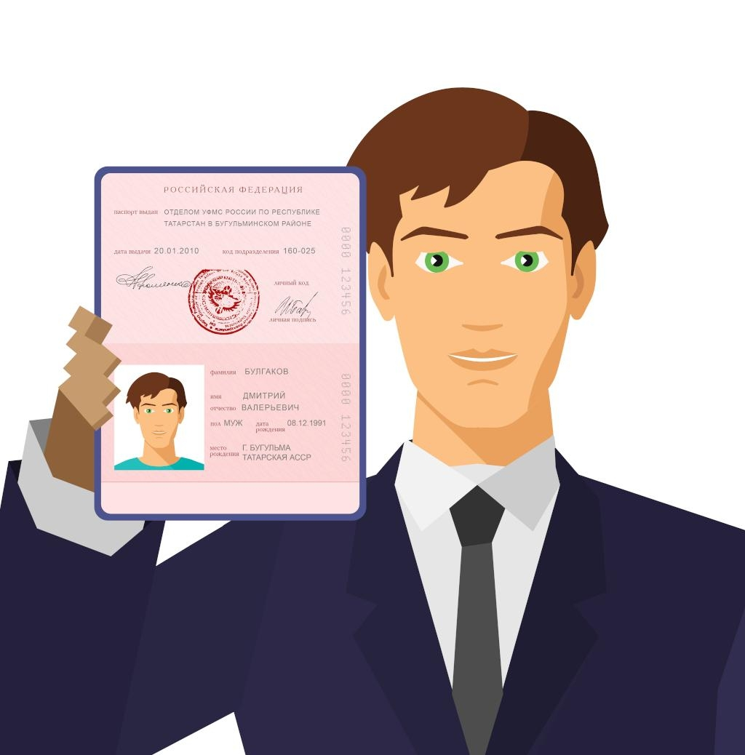
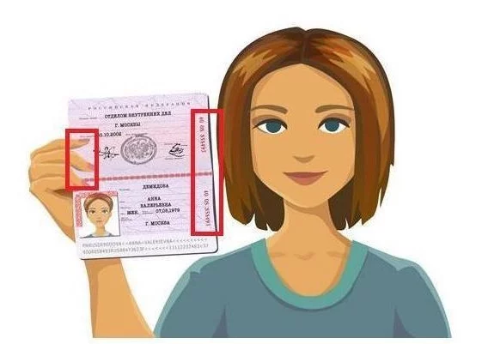
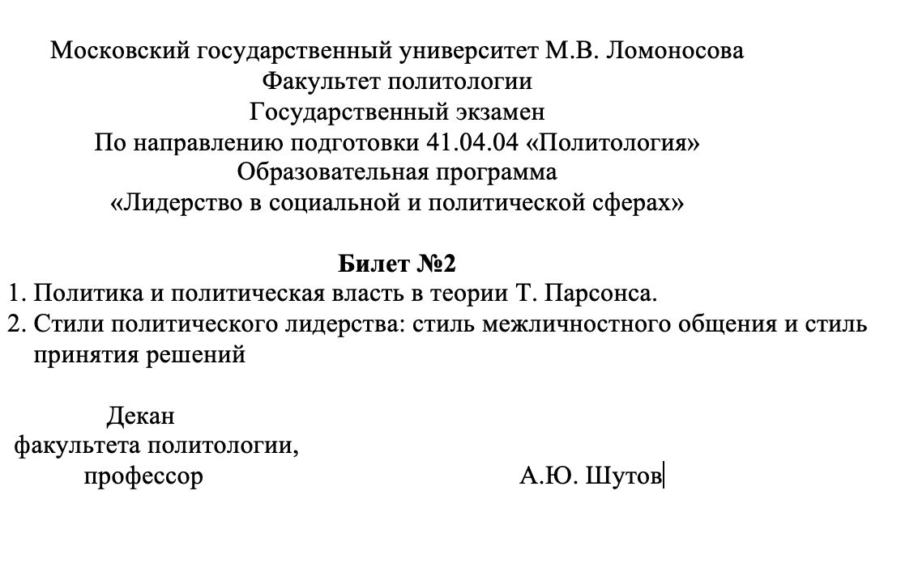
Как я получу экзаменационный билет?
Представьтесь и покажите ваш паспорт - экзаменатор идентифицирует вас (по примеру героев на иллюстрации). Затем вы получите свой билет. Вы сможете скачать его из чата конференции Яндекс.Телемост. В качестве примера прикрепляем один из билетов, которые присылались студентам факультета политологии во время сдачи государственного экзамена в прошлом году.

Slide 10
Как я буду отвечать на вопросы экзаменационного билета?
Экзамен начнется для всех абитуриентов ровно в 10:00. У вас будет 2 часа на выполнение заданий из вашего билета. Ответы на вопросы нужно писать от руки на чистом листе формата А4.Ни в коем случае не отключайте камеру и микрофон: экзаменатор будет следить, чтобы вы не списывали, не переговаривались, не пользовались шпаргалками и не искали ответы в интернете. Всё, что происходит в экзаменационной комнате, будет записано. Эти записи помогут в разрешении спорных ситуаций, если такие возникнут.

Slide 11
Как мне сдать работу и узнать свой результат?
Когда время закончится, мы будем ждать ваших ответов на почту: FP.VI.MAG@gmail.com. Присылайте их в документе формата PDF или JPEG. Вы можете не сканировать, а сфотографировать текст. Главное, чтобы он получился читаемым для проверяющих. Мы просим вас подписать файл в формате «фамилия. имя» латинскими буквами. Чтобы убедиться, что ваша работа получена экзаменаторами, дождитесь уведомления об этом на вашу почту - мы вышлем его в течение часа после получения вашего письма с работой. Все работы будут зашифрованы и проверены на оригинальность. После проверки мы опубликуем технические баллы, устроим показ работ и откроем прием апелляций. Это случится не позже сроков, указанных на слайде 4. Итоговые баллы будут опубликованы в течение двух дней после рассмотрения апелляций.

Slide 12
Куда мне обратиться, если я хочу задать вопрос?
Если у вас остались вопросы, мы с радостью на них ответим!
+ 8-964-709-08-33;
+ 8-909-278-98-89 (для иностранных студентов)
pk@polit.msu.ru
Желаем вам успешной сдачи вступительного испытания!

